Slide 1
Μελετούμε τον καιρό στην Κύπρο!
Γεωγραφική διερεύνηση
Μελετώ τις πληροφορίες (φωτογραφίες, χάρτης, κείμενα) και μαθαίνω πώς μπορώ να περιγράφω τον καιρό.
Πώς μπορεί να είναι ο καιρός στις διάφορες περιοχές της Κύπρου;
Γιατί την ίδια στιγμή, μπορεί να διαφέρει από τόπο σε τόπο;
Ποια στοιχεία επηρεάζουν τον καιρό;
Πώς περιγράφω τον καιρό;

Slide 2



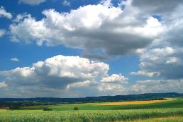
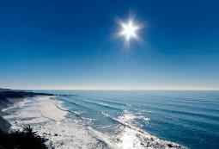
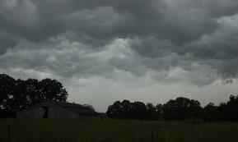
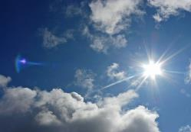
Τώρα που έμαθα να περιγράφω την «ηλιοφάνεια», ενώνω την κάθε φωτογραφία με τη σωστή περιγραφή.
Οι μετεωρολόγοι χρησιμοποιούν συγκεκριμένες φράσεις για να περιγράψουν πόσα σύννεφα υπάρχουν στον ουρανό κι αν φαίνεται ο ουρανός ή ο ήλιος.
Αίθριος καιρός
Δεν υπάρχουν καθόλου σύννεφα στο ουρανό. Ο ήλιος φαίνεται. Υπάρχει πλήρης ηλιοφάνεια.
Μερικώς συννεφιασμένος καιρός
Στο ουρανό υπάρχουν αρκετά σύννεφα. Ο ουρανός κάπου φαίνεται. Ο ήλιος κάοτε φαίνεται και κάποτε τον κρύβουν τα σύννεφα.
Συννεφιασμένος καιρός
Ο ουρανός δεν φαίνεται, είναι νεφελώδης. Είναι καλυμμένος με σύννεφα. Ο ήλιος δεν φαίνεται καθόλου.

Slide 3
Επιλέγω τις φράσεις που ταιριάζουν με την κάθε μια από τις τρεις περιγραφές του καιρού. Σύρω τις φράσεις στο κατάλληλο κουτί.
αίθριος καιρός
συννεφιασμένος καιρός
μερικώς συννεφιασμένος
καιρός
Ο ήλιος δεν φαίνεται.
Υπάρχουν αρκετά σύννεφα.
Υπάρχει πλήρης ηλιοφάνεια.
Είναι πιθανόν να πέσουν βροχές.
Δεν υπάρχουν καθόλου σύννεφα.
Υπάρχουν περίοδοι ηλιοφάνειας.
Πώς είναι ο καιρός σήμερα, εκεί που βρίσκεσαι; (όσο αφορά τον ήλιο/σύννεφα);
…………………………………………………………………………………………………………………………………….
…………………………………………………………………………………………………………………………………….
*(Μπορώ να βγάλω φωτογραφίες ή βίντεο που να απεικονίζουν αυτά που περιγράφω!)

Slide 4
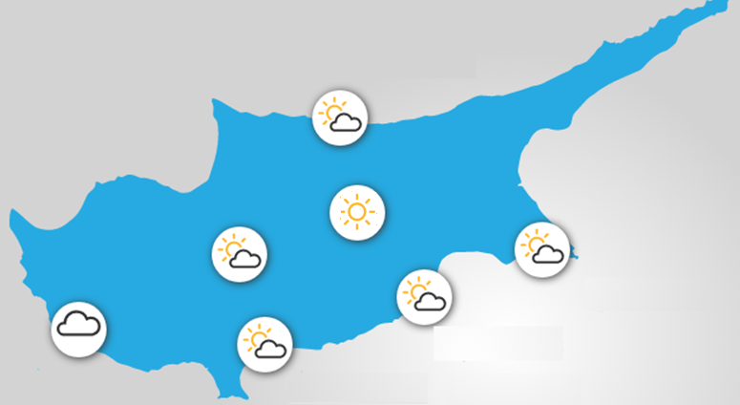
Να περιγράψεις πώς είναι ο καιρός σήμερα (ήλιος / σύννεφα) σε διάφορες περιοχές της Κύπρου.
Πώς είναι ο καιρός (ήλιος/σύννεφα) στις περιοχές της Κύπρου που είναι σημειωμένες στον χάρτη; Παρατηρώ το σύμβολο σε κάθε περιοχή του χάρτη και συμπληρώνω τον πίνακα.
Χρησιμοποιώ τις νέες έννοιες που έχω μάθει, για να περιγράφω τον καιρό.
τόπος | ήλιος / σύννεφα
Πάφος
Λευκωσία
Λεμεσός
Λάρνακα
Κερύνεια
Αγία Νάπα
Τρόοδος (κορυφή Ολύμπου)
Να ονομάσεις τις πόλεις της Κύπρου στον χάρτη.
………………………….
………………………….
Τρόοδος
Αγία Νάπα
………………………….
Β
………………………….
………………………….

Slide 5
Πώς περιγράφω τον καιρό;
Συμπληρώνω τις νέες έννοιες/φράσεις που έμαθα, για να περιγράφω την ηλιοφάνεια (ήλιος / σύννεφα)
ήλιος – σύννεφα | άνεμος
………………………………………………………………………………………. ………………………………………………………………………………………. ………………………………………………………………………………………. ………………………………………………………………………………………. ………………………………………………………………………………………. | ένταση …………………………………..…… …………………………………..…… …………………………………..…… …………………………………..…… | κατεύθυνση ……………………………………… ……………………………………… ……………………………………… ………………………………………
βροχή | θερμοκρασία (άνεση)
………………………………………………………………………………………. ………………………………………………………………………………………. ………………………………………………………………………………………. ………………………………………………………………………………………. ………………………………………………………………………………………. | ………………………………………………………………………………………. ………………………………………………………………………………………. ………………………………………………………………………………………. ………………………………………………………………………………………. ……………………………………………………………………………………….

